Slide 1
by Michał Grabicki
„2.2 Analiza danych”

Slide 2
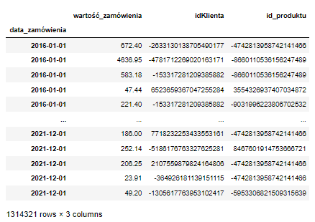
eda.1 Zbiór danych składa się z 1,314,321 rekordów umieszczonych w tabeli składającej się z 3 kolumn głównych i kolumny indeksowej zawierającej daty.
Każdy rekord zawiera dokładną datę zamówienia, jej wartość, id klienta oraz id produktu.
Do analizy trendów, sezonowości oraz predykcji wymagane są jedynie kolumna zawierająca wartość zamówienia oraz kolumna indeksowa.
Dane zostały zagregowane najpierw do poziomu zamówień dziennych, następnie do poziomu zamówień miesięcznych.

Slide 3
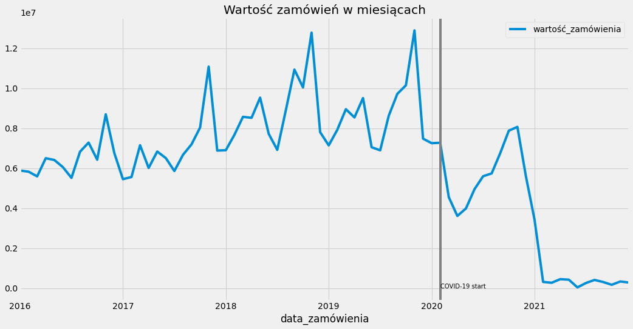
eda.2 Zbiór danych zawiera daty przyszłe, które nie zostały uwzględnione w analizach oraz wykonywanych zadaniach. Za punkt odcięcia przyjęty został 06.2021. Z powodu braku bezpośredniego kontaktu z biznesem przyjęte zostało założenie, iż są to dane, które nie powinny być analizowane. (założenie to musi zweryfikować właściciel danych lub biznes).

Slide 4
Zadanie 1
Zbadaj trendy i okresowości występujące w sprzedaży

Slide 5
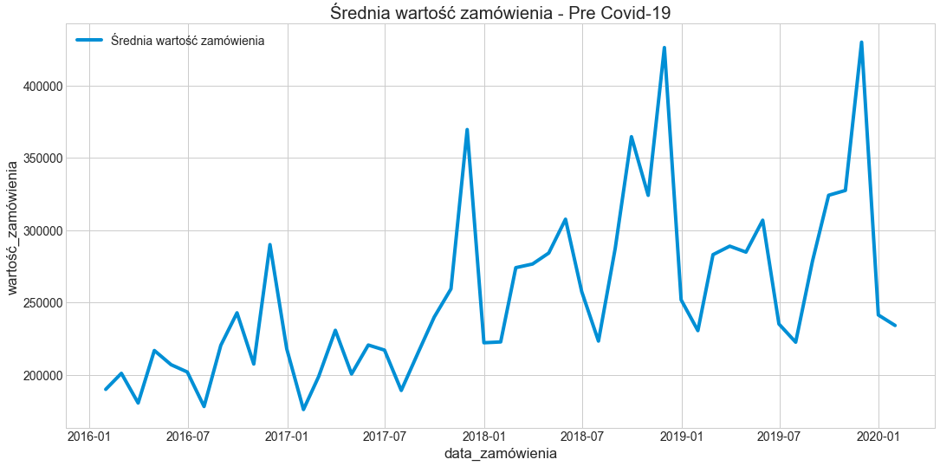
Zbiór danych podzielony został na dwie części, okres przed widocznymi spadkami spowodowanymi przez pandemię covid-19 oraz po zaobserwowaniu spadków.
Przedstawiony wykres przedstawia średnią wartość zamówień od 01.2016 (początek zbioru) do 01.2020.

Slide 6
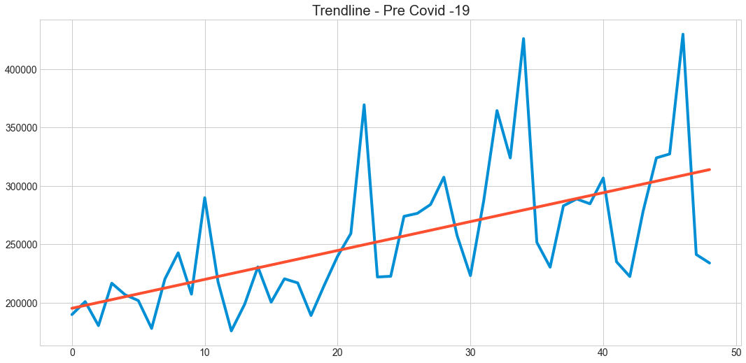
Zaobserwować można widoczny trend wzrostowy.
W celu zobrazowania trendu zbudowany został model regresji liniowej, reprezentowany na wykresie przez czerwoną linię.

Slide 7
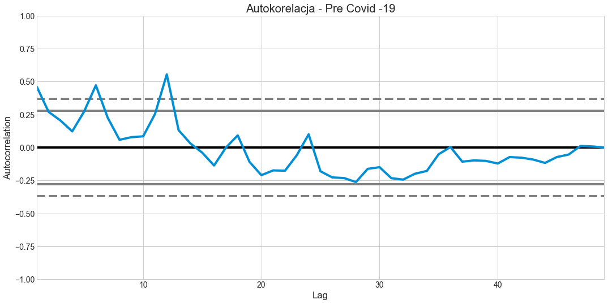
Przedstawiony wykres autokorelacji badanego okresu z pozytywną autokorelacją równą 0.47 potwierdza, że średnia wartość zamówień podąża za trendem.

Slide 8
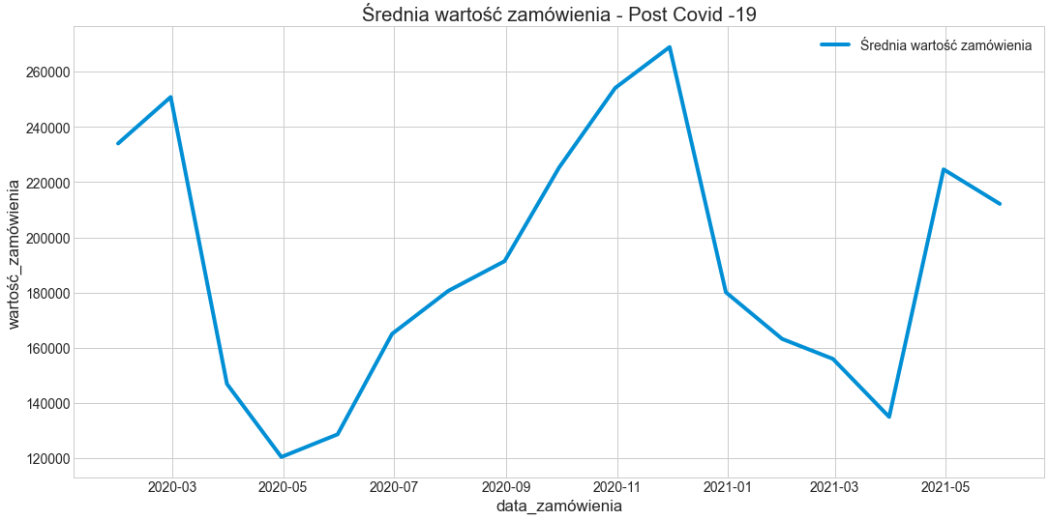
Przedstawiony wykres przedstawia średnią wartość zamówień od 02.2020 (początek spadków spowodowanych pandemią) do 06.2021.

Slide 9
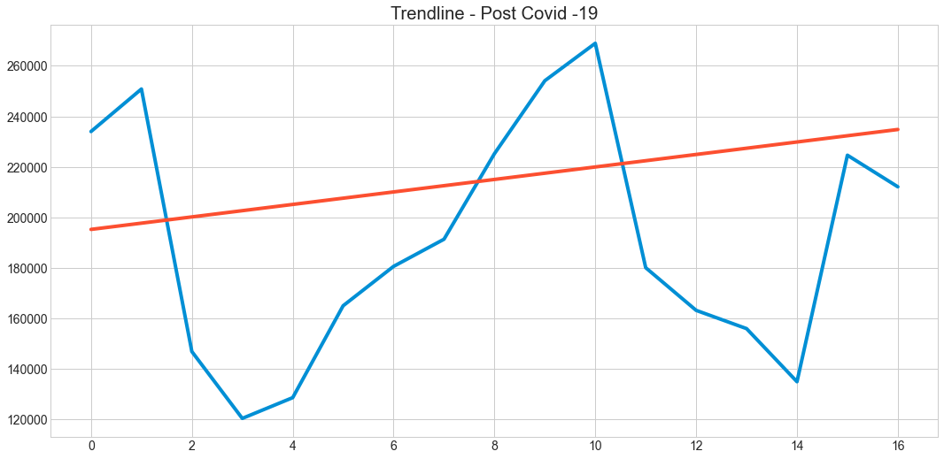
W celu zobrazowania trendu ponownie zbudowany został model regresji liniowej, reprezentowany na wykresie przez czerwoną linię.
Również tym razem Zaobserwować można trend wzrostowy, jest on jednak znacznie mniejszy niż w przypadku okresu przed wystąpieniem pandemii.

Slide 10
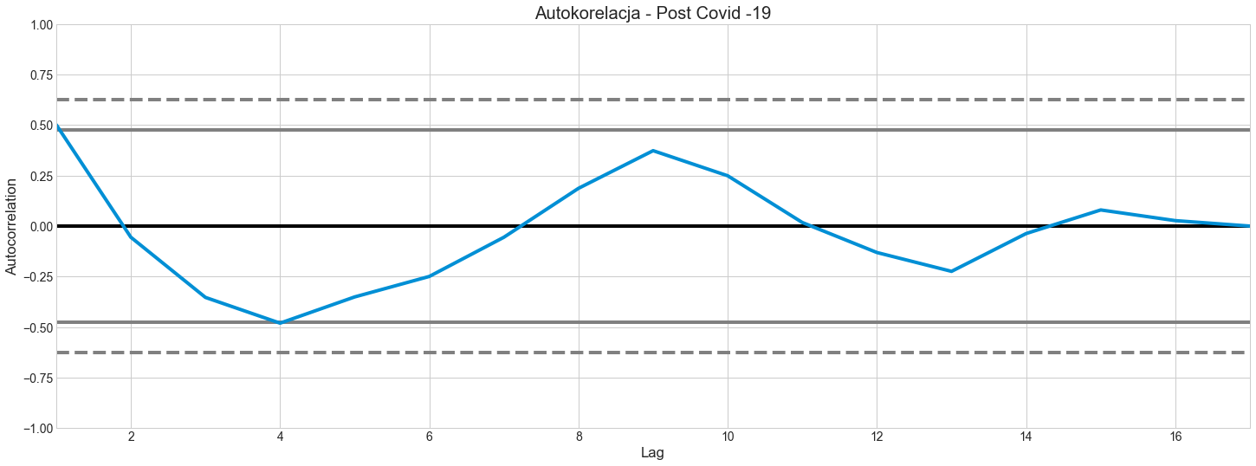
Przedstawiony wykres autokorelacji badanego okresu z pozytywną autokorelacją równą 0.52 potwierdza, że średnia wartość zamówień podąża za trendem.

Slide 11
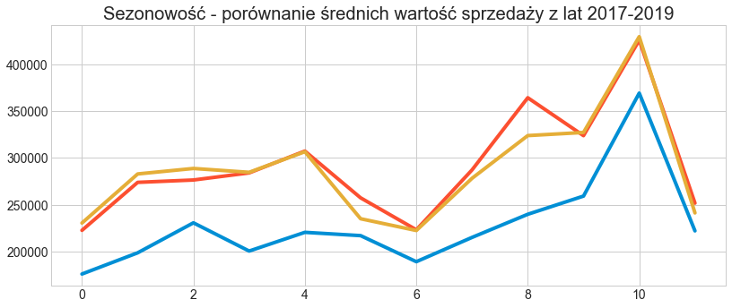
W przypadku okresu przed covid-19 zaobserwować można powtarzającą się sezonowość, ze spadkami w I oraz III kwartale i wzrostami w ii oraz IV kwartale roku.

Slide 12
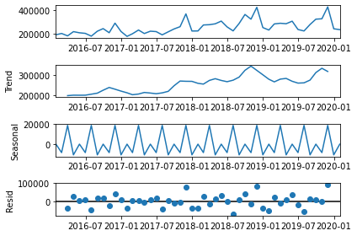
Wykres Dekompozycji sezonowości również obrazuje widoczny wzorzec sezonowości badanego okresu.

Slide 13
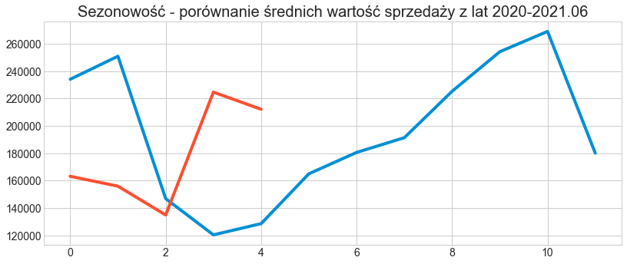
W przypadku okresu po covid-19 nie można zaobserwować widocznej sezonowości sprzedaży.

Slide 14
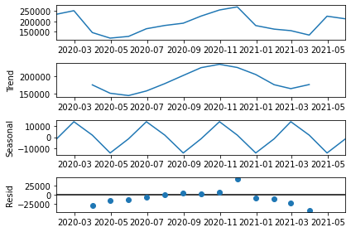
Wykres Dekompozycji sezonowości sugeruję występowanie widocznego wahania wartości sprzedaży.

Slide 15
Zadanie 2
Określ prawdopodobną stratę wynikającą z COVID-19 (przyjmij odpowiednią datę startu pandemii).

Slide 16
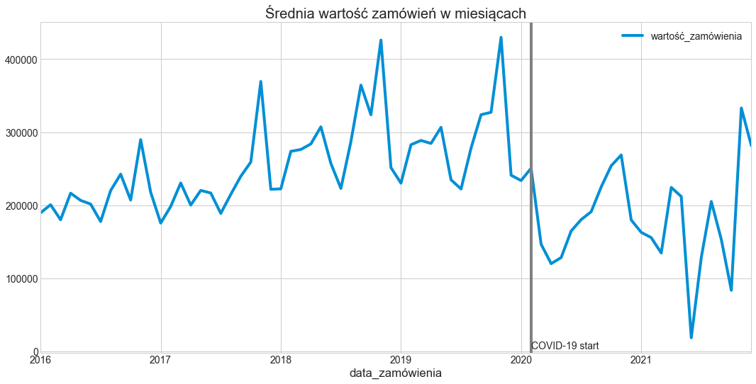
Za datę rozpoczęcia pandemii przyjęto 02.2019, w którym zaobserwować można znaczący spadek sprzedaży, który nie wpisuje się w dotychczasowy trend ani w występującą sezonowość.

Slide 17
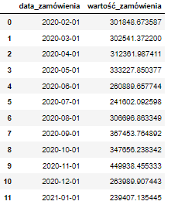
W celu Określenia prawdopodobnej straty wynikającej z COVID-19 wykorzystany został model sarima (Seasonal Autoregressive Integrated Moving Average). Za zbiór uczący posłużył zbór zawierający średnią sprzedaż w okresie przed pandemią.
Predykcja obejmuje okres 12 miesięcy od 02.2020 do 01.2020.
W tabeli przedstawiono predykcję średnich wartość sprzedaży zakładając nie wystąpienie pandemii.

Slide 18
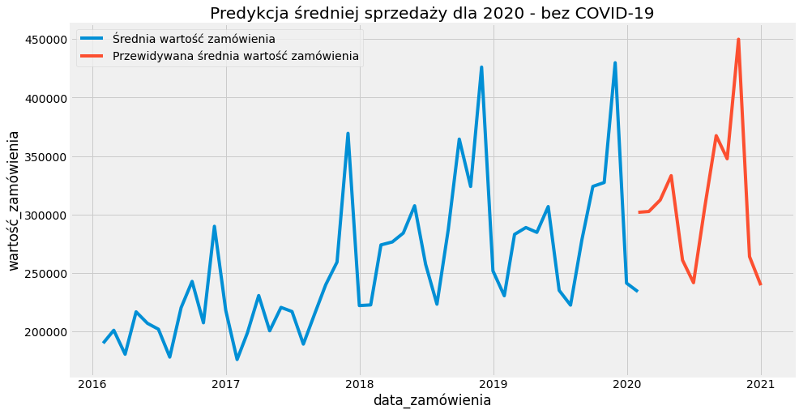
Na wykresie przedstawiono wyniki predykcji okresu 12 miesięcy.
Predykcje wpisują się w dotychczasowy trend oraz sezonowość.

Slide 19
Zadanie 3
Zaproponuj możliwe do zbadania hipotezy dotyczące kondycji sprzedaży w firmie przed i w czasie pandemii.

Slide 20
Hipotezy za okres po covid-19:
Hipoteza i : wielkość sprzedaż jest ujemnie skorelowana z ilością klientów.
Hipoteza ii : wielkość sprzedaż jest ujemnie skorelowana z ilością produktów.
Hipoteza iii : Trend sprzedaży klientom powracającym jest malejący.
Hipoteza iv : Trend sprzedaży nowym klientom jest malejący.
Hipotezy za okres przed covid-19:
Hipoteza i : wielkość sprzedaż jest dodatnio skorelowana z ilością klientów.
Hipoteza ii : wielkość sprzedaż jest dodatnio skorelowana z ilością produktów.
Hipoteza iii : Trend sprzedaży klientom powracającym jest rosnący.
Hipoteza iv : Trend sprzedaży nowym klientom jest rosnący.

